Slide 1
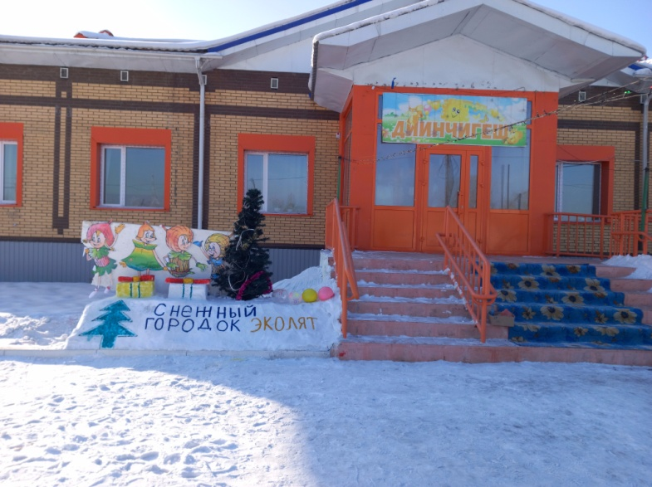
На конкурс лучший
«Снежный городок Эколят-Дошколят»
Муниципальное бюджетное дошкольное образовательное учреждение детский сад «Диинчигеш» с. Суг-Аксы
668150 Республика Тыва Сут-Хольский район
с. Суг-Аксы у. Победа 11
Тел.: 8(394) 4521170
Сайт: https://diinchigesh-s-aksy.rtyva.ru
e-mail: diinchigesh.sugaksy@yandex.ru

Slide 2
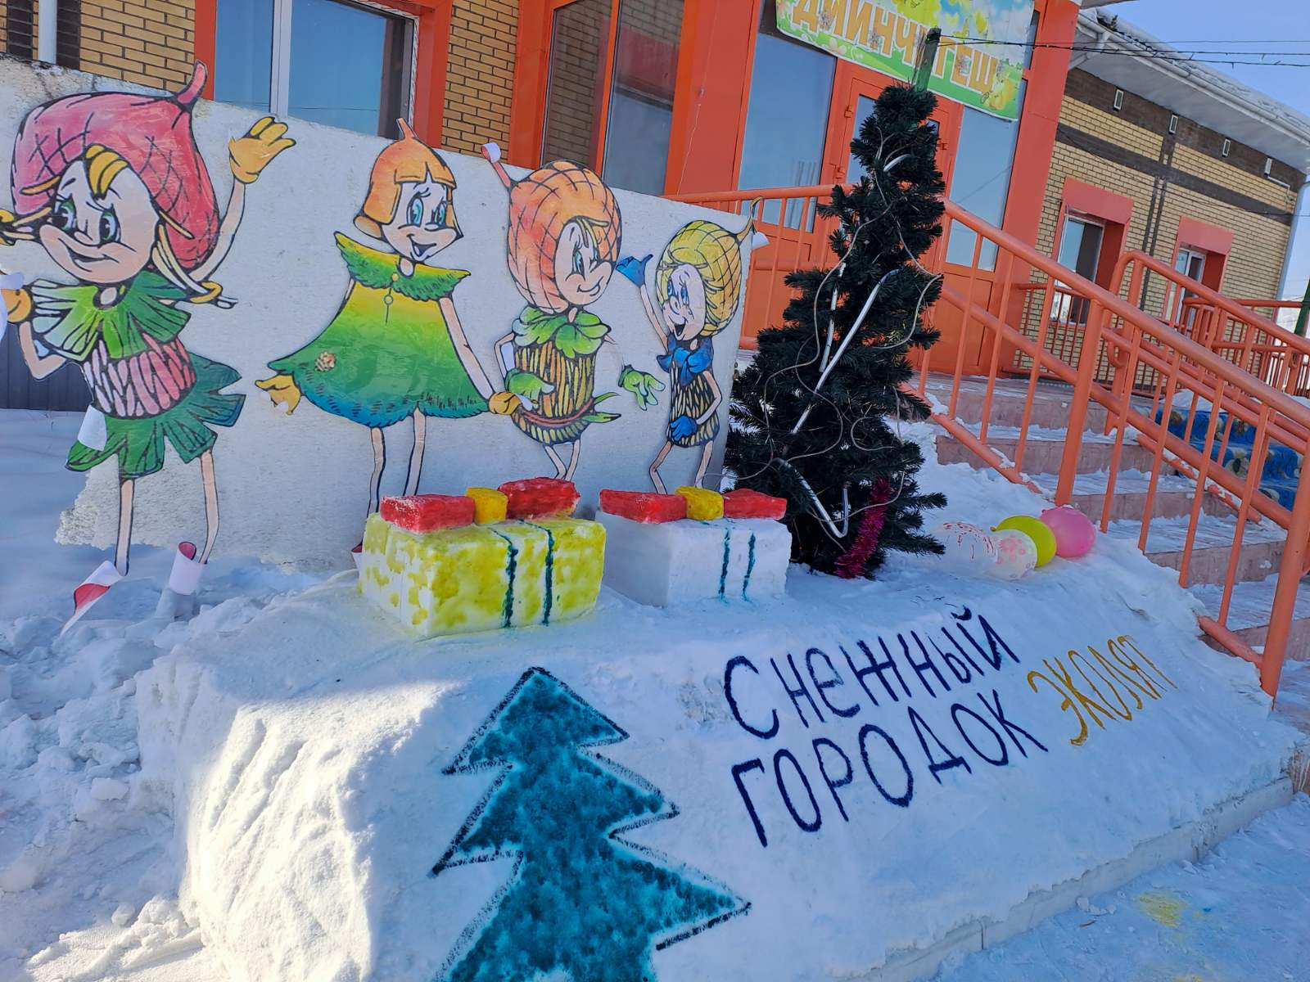

Slide 3
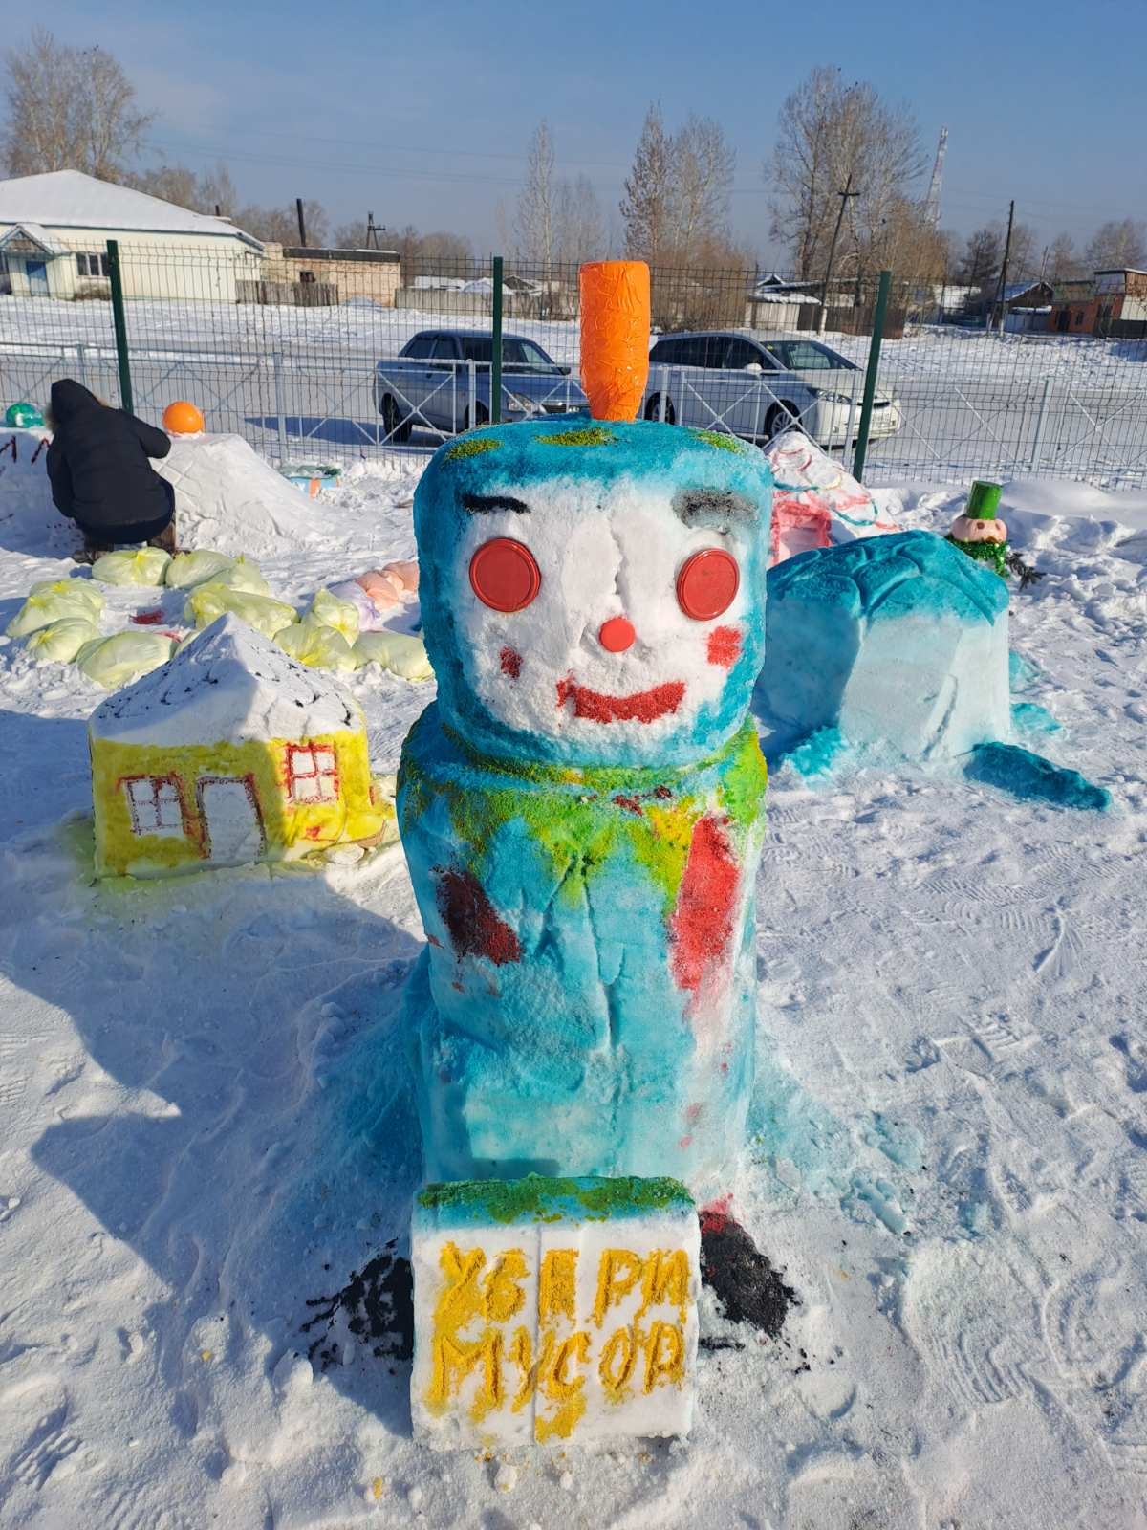
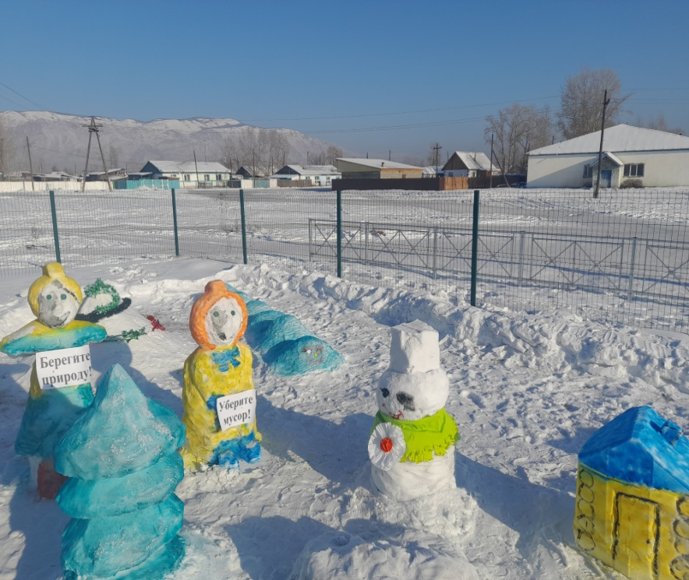
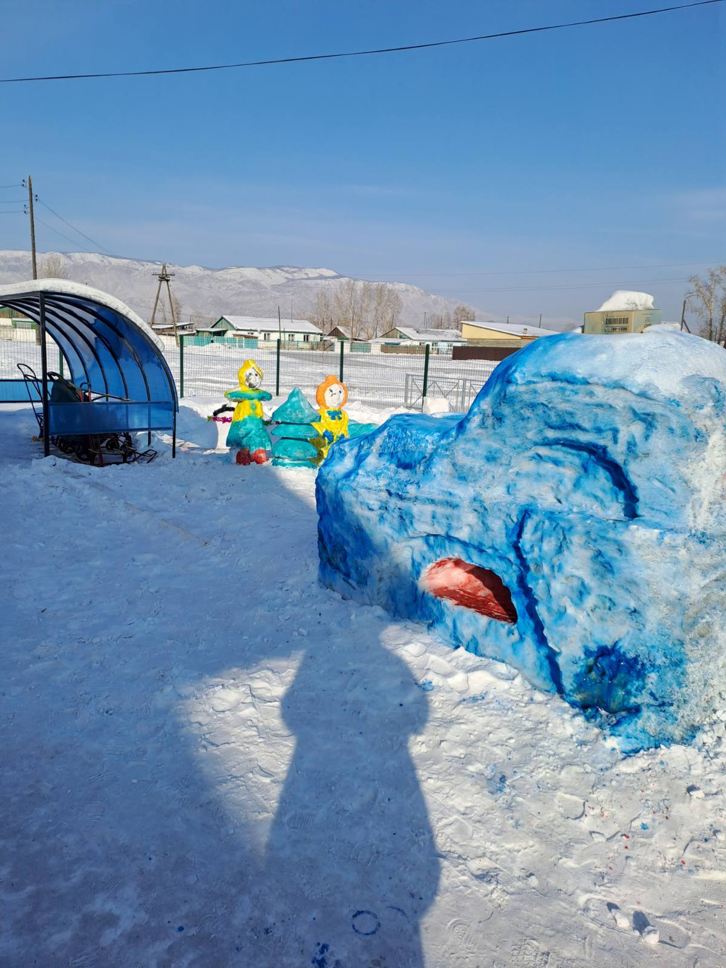
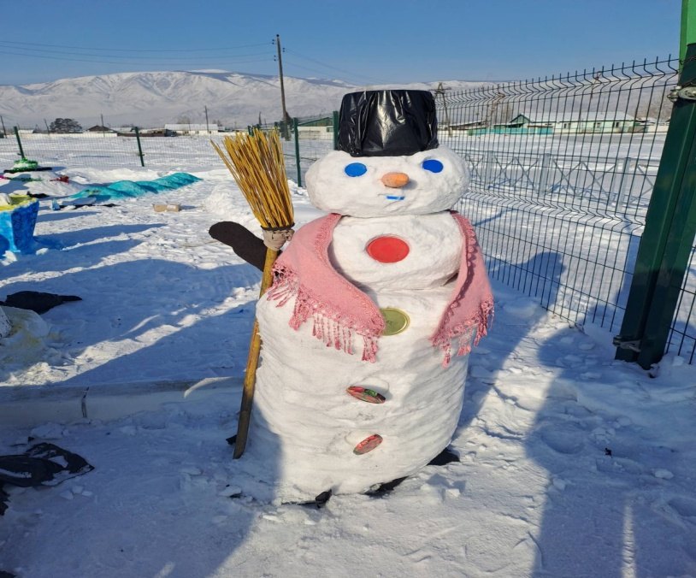

Slide 4
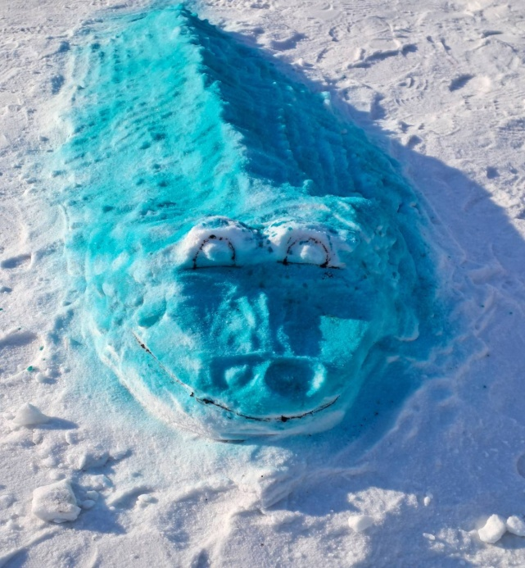
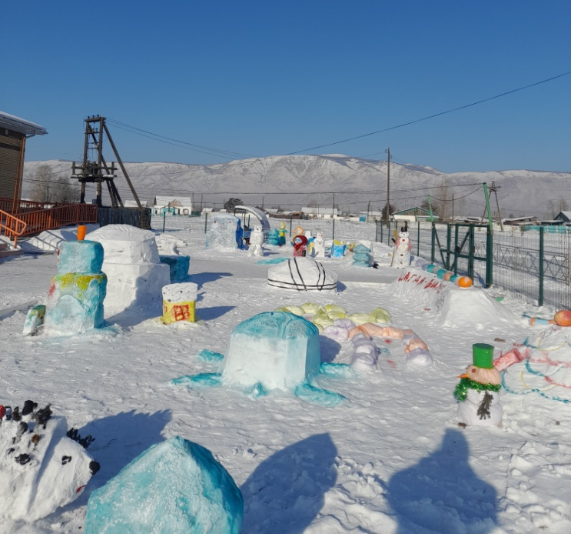
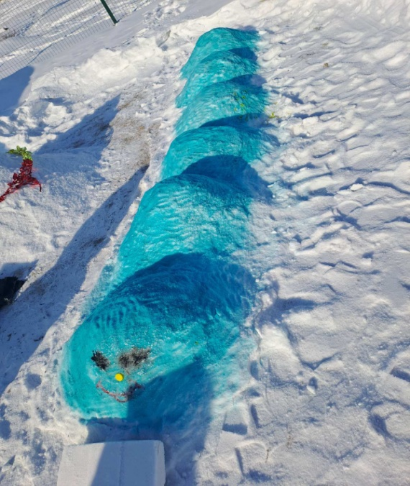
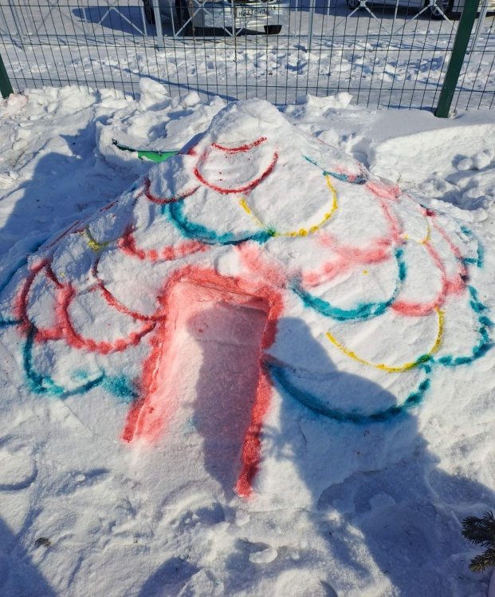
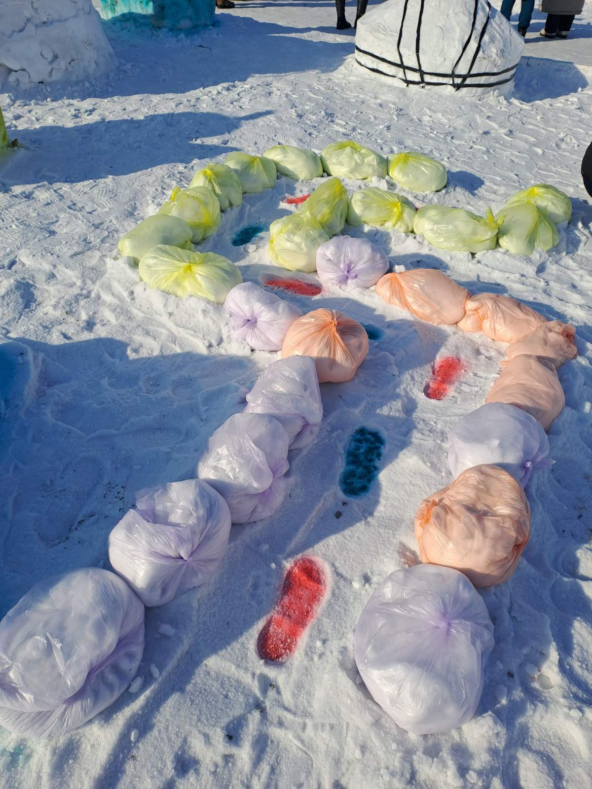
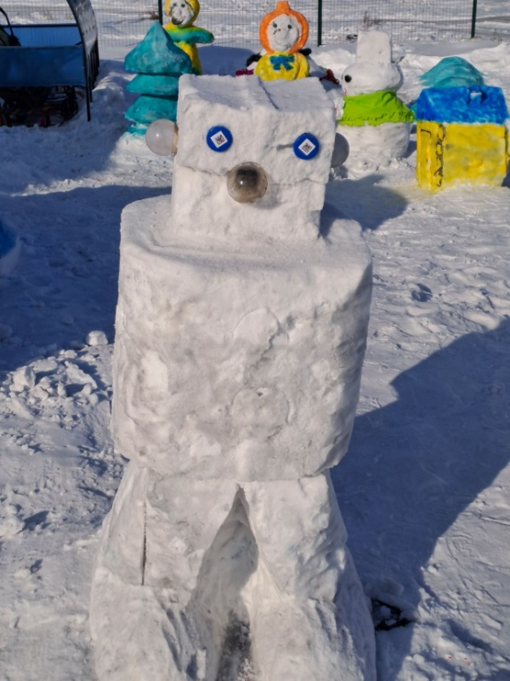

Slide 5
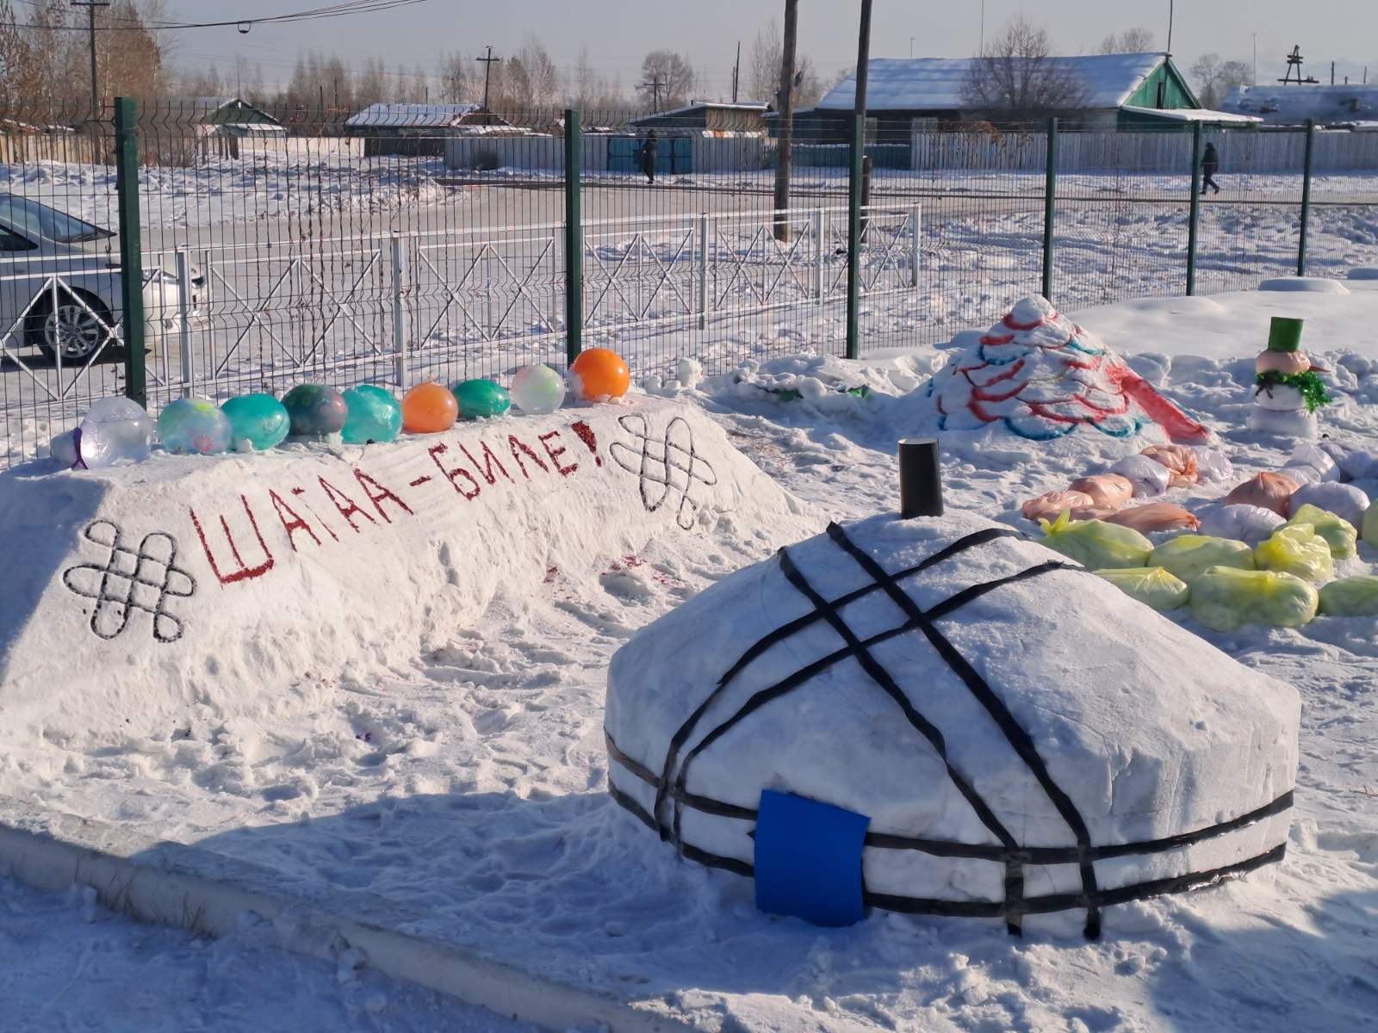
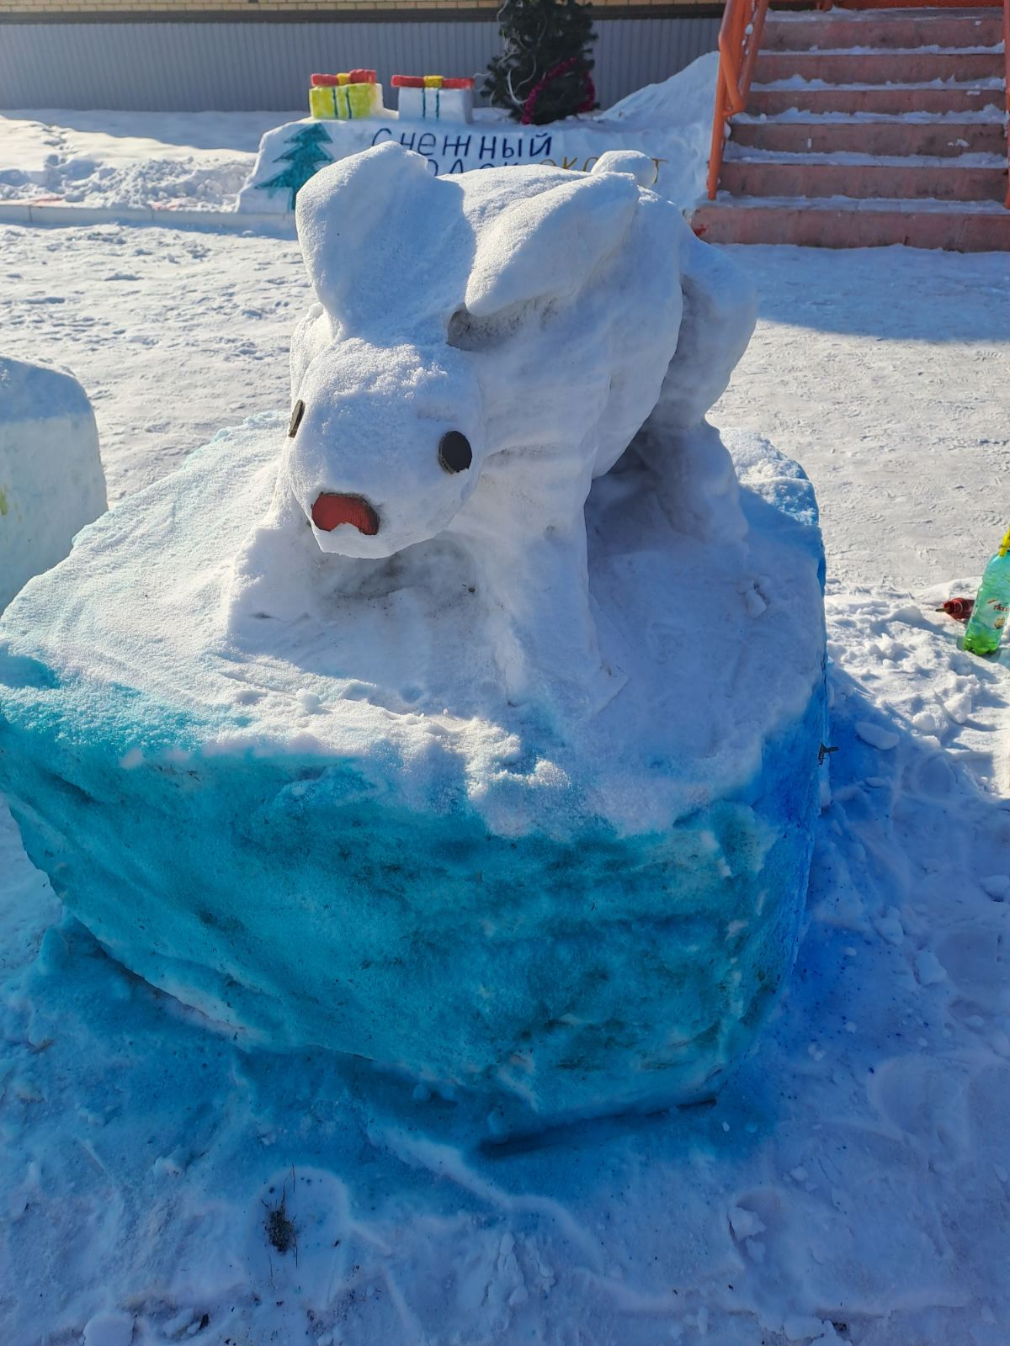

Slide 6
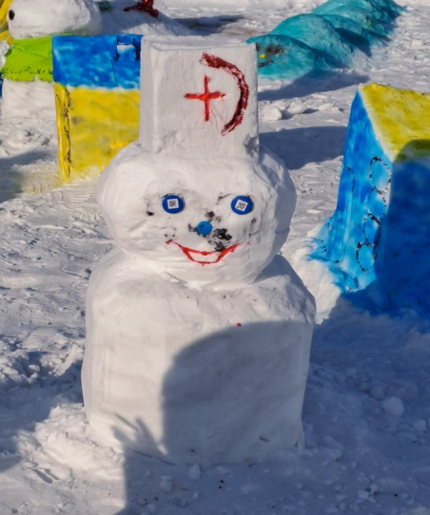
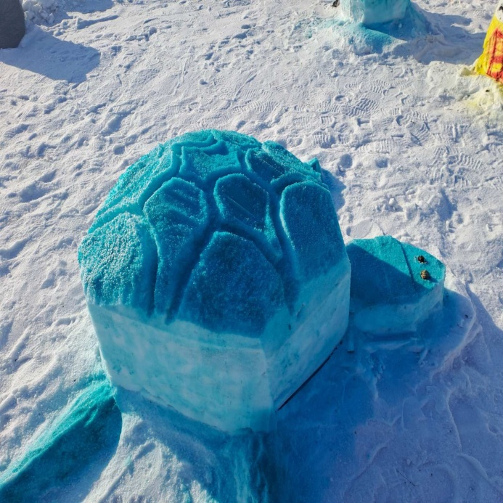
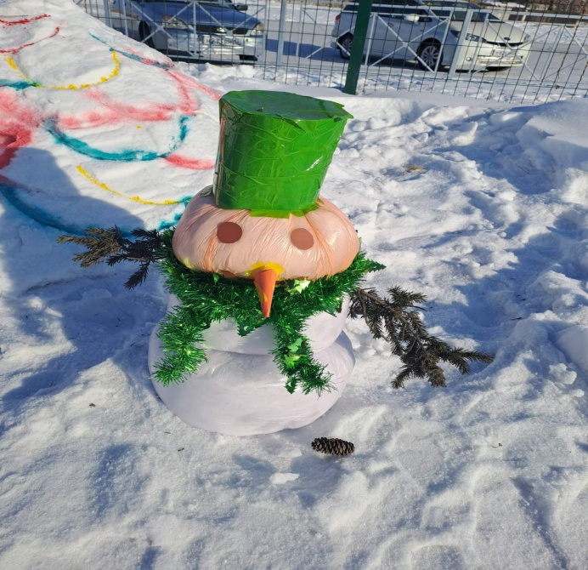
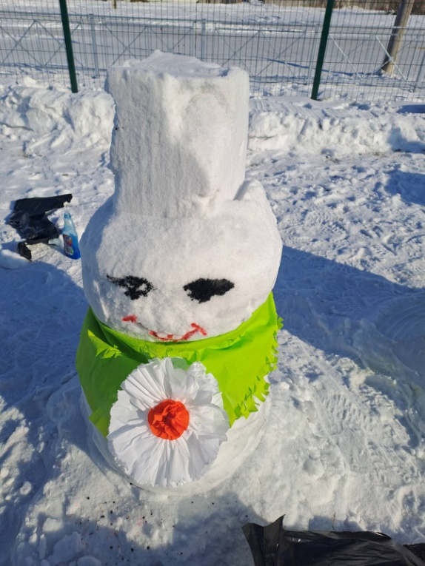
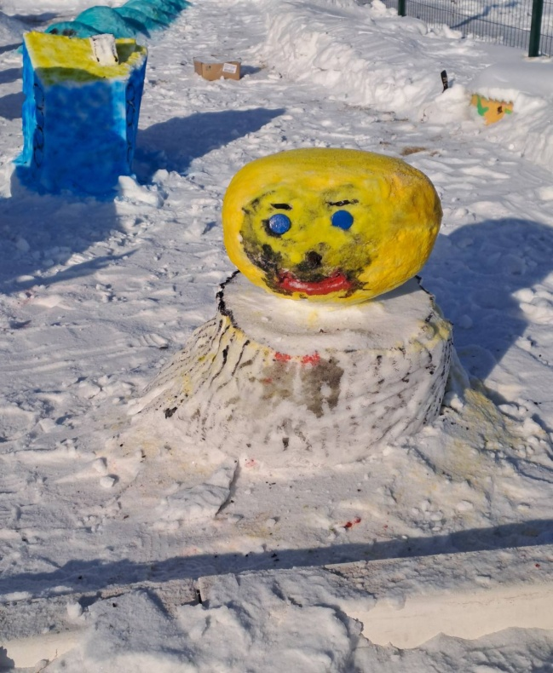
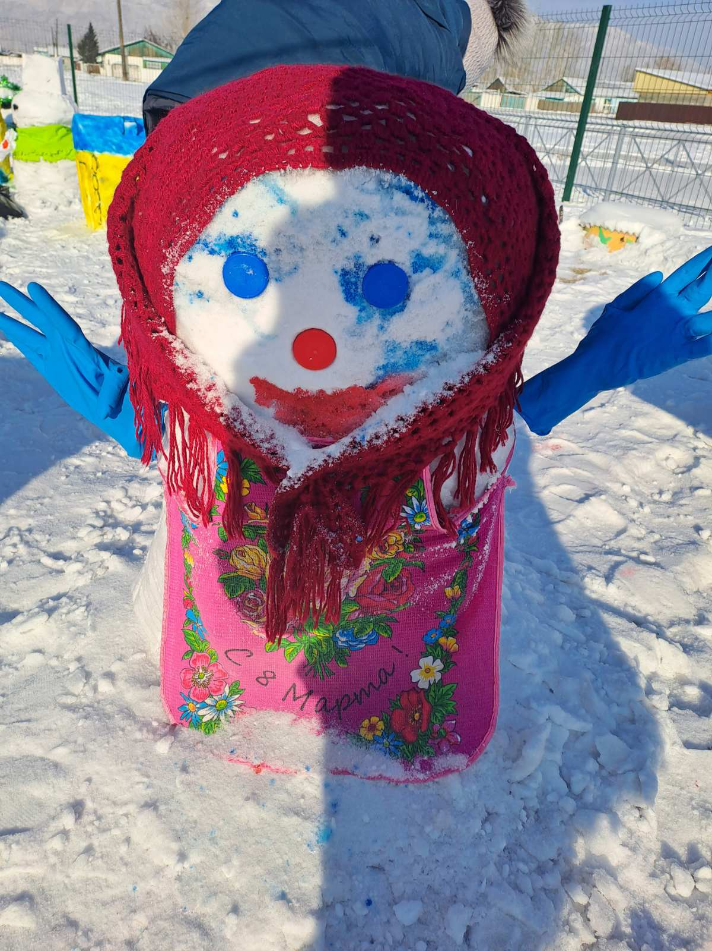

Slide 7
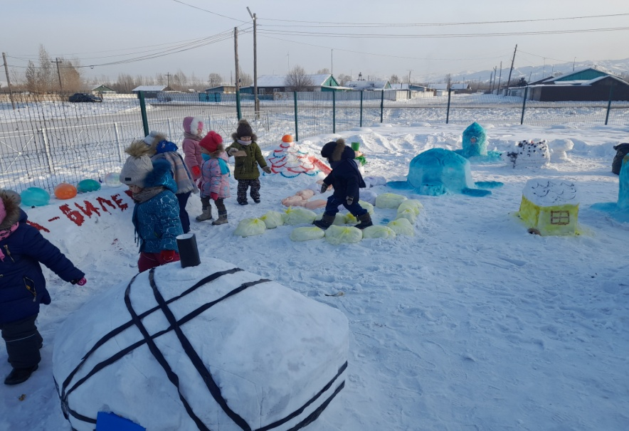
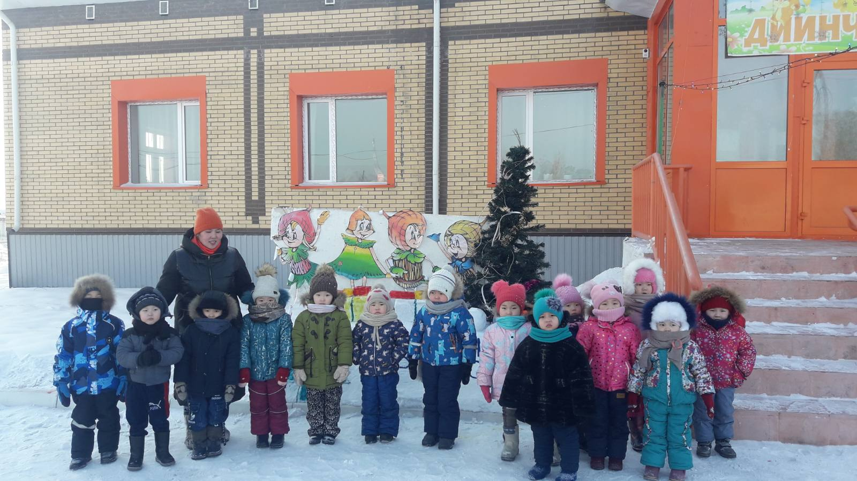
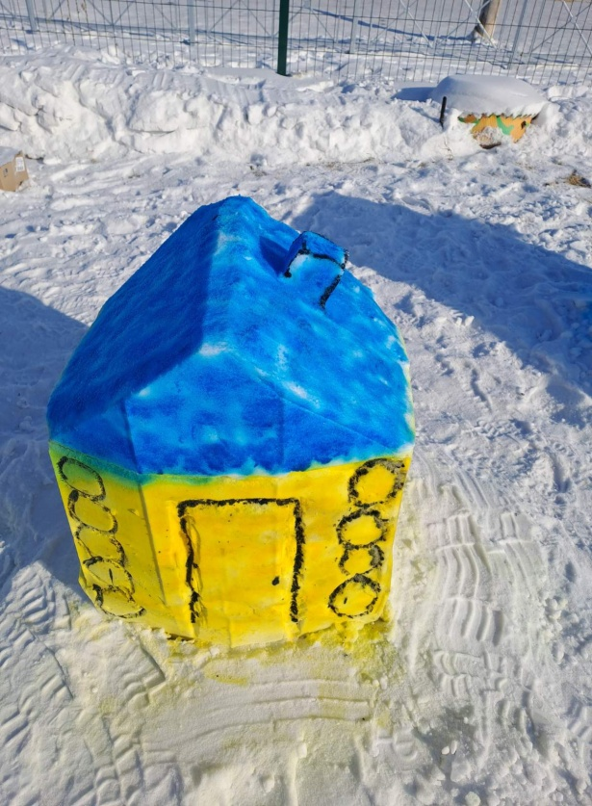
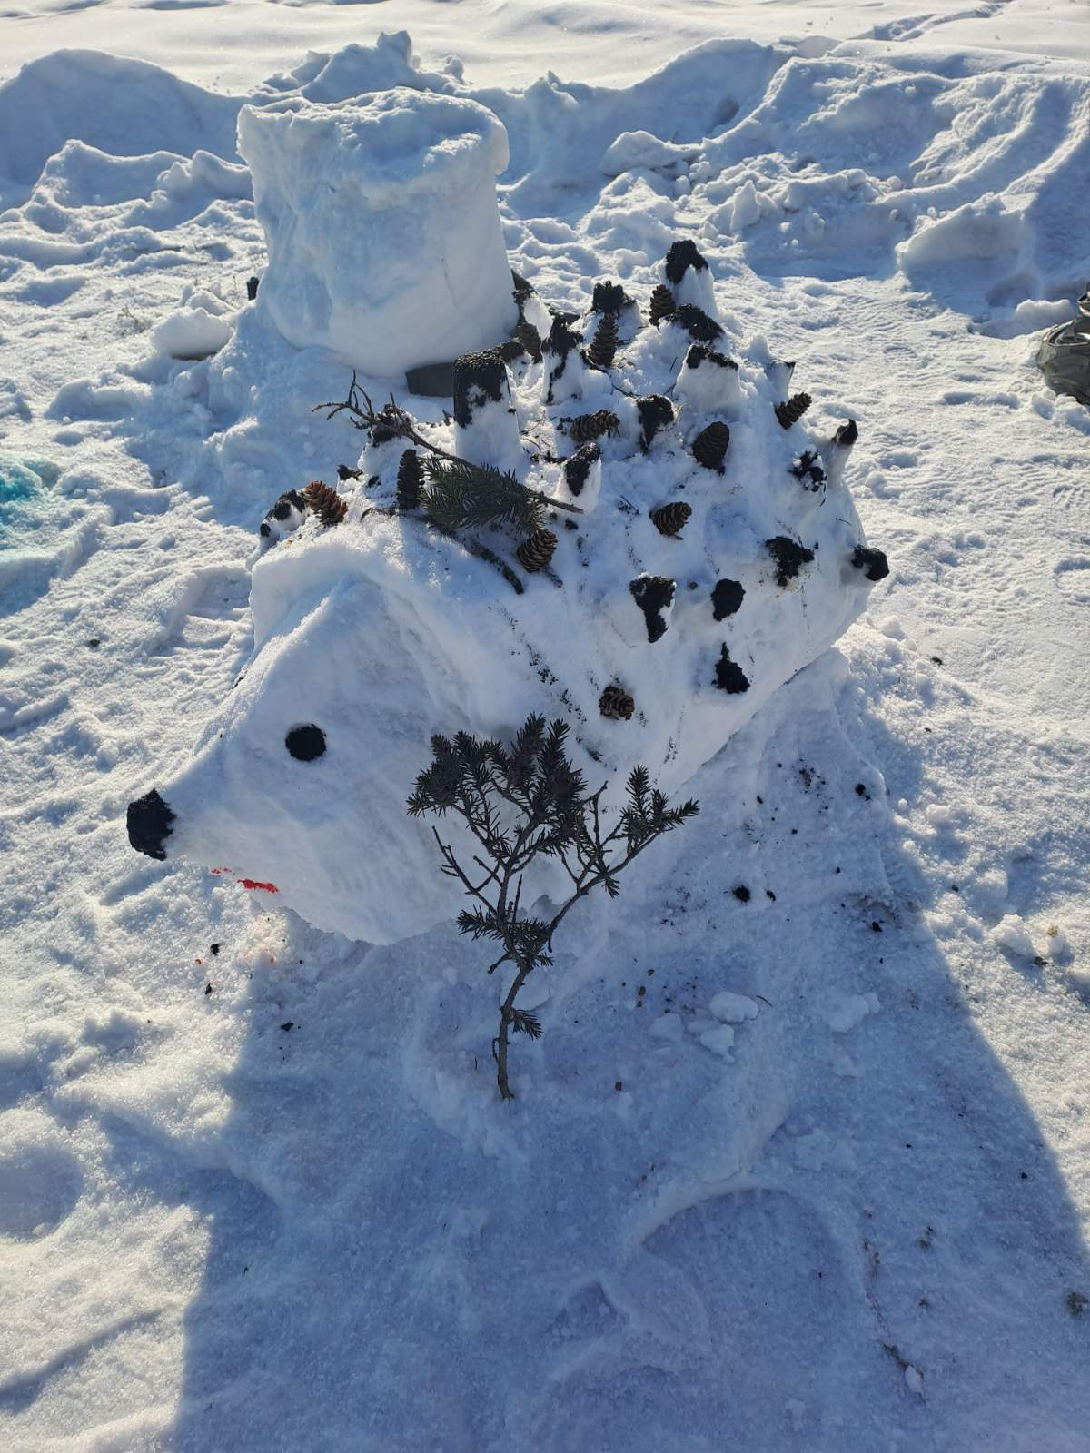
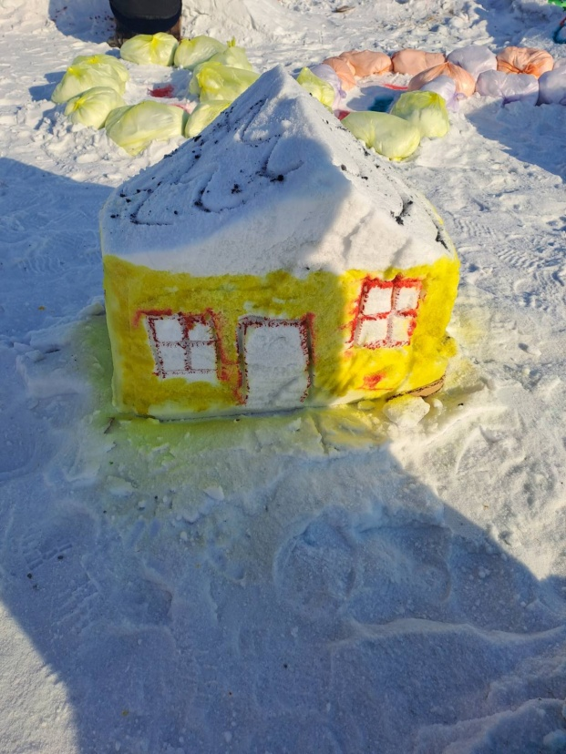

Slide 8
«Снежный городок Эколят-дошколят»
Зима – замечательное время года! В рамках участия Всероссийского конкурса на лучший «Снежный городок Эколят - Дошколят», благодаря совместным усилиям педагогов и воспитанников, на территории МБДОУ детский сад «Диинчигеш» села Суг-Аксы, появился снежный городок.
В нашем снежном городке всех встречают весёлые и общительные «Друзья-снеговики» в окружении снежных елей. Снежный городок состоит из двух зон: познавательной и двигательной.
Большинство снежных построек способствуют повышению двигательной активности детей. На площадке детей встречают главные герои, друзья и защитники природы Эколята. На территории двигательной зоны детей ждет волшебный лабиринт, на болоте с кочками.
В познавательной зоне нас ждет юрта и символ Нового года «Зайчик», с надписью «Шагаа-биле!» т.к. у нас скоро национальный праздник «Шагаа». Все фигуры мы старались сделать функциональными: покататься на печке, обыгривать сказки или поводить хоровод вокруг снежной ели.
На территории можно проводить игры и беседы различного содержания
Одно из требований к оформлению городка это безопасность для детей. Наши постройки не только яркие, но и прочные. Ребята с удовольствием обыгрывают снежные и ледовые фигуры, которые не только вносят разнообразие в зимние игры, но и развивают художественный вкус.

Slide 9
Спасибо за внимание!

